Slide 1

SmartGate
IoT Smart Intercom System
Raspberry Pi
MQTT
Spring Boot
Angular
Odbrana završnog projekta | 2026

Slide 2
Motivacija i Problem
❌ Klasični Interfon
✅ SmartGate
Fizičko prisustvo je neophodno
Nema prikaza ko stoji na vratima
Nema evidencije posetilaca
Nije moguće upravljati s mobilnog
Nije skalabilno za velike zgrade
Upravljanje s bilo kog uređaja
Real-time slika posetioca
Beleži svaki pokušaj pristupa
Angular web aplikacija – dashboard
Podrška za više stanova

Slide 3
Vrednosna ponuda i ključne karakteristike sistema
Vrednosna ponuda
Ključne prednosti
Tehnološke mogućnosti
Ciljni korisnici
Jednostavno korišćenje (mobilni/web pristup)
Skalabilnost (više stanova i ulaza)
Modularnost sistema (lako proširenje)
Niži troškovi (jeftin hardver + open-source)
Real-time komunikacija (MQTT, WebSocket)
Integracija sa drugim sistemima (kamere, alarmi)
Cloud i lokalno skladištenje podataka
Spremno za AI funkcionalnosti (face recognition)
Stambene zgrade i upravnici
Poslovni objekti i kancelarije
Privatne kuće
Co-working prostori
Povećana bezbednost (slika posetioca pre ulaska)
Daljinsko otvaranje kapije
Kontrola pristupa u realnom vremenu
Veći komfor za korisnike
▶
SmartGate predstavlja moderno IoT rešenje koje unapređuje kontrolu pristupa kroz kombinaciju bezbednosti, jednostavnosti i fleksibilnosti. Sistem omogućava korisnicima veću kontrolu i pregled nad ulazima, uz niže troškove i mogućnost daljeg razvoja i integracije. Na taj način, SmartGate se pozicionira kao efikasna i skalabilna alternativa tradicionalnim interfon sistemima.

Slide 4
SmartGate – Business Model
1
Infrastruktura (Kako radimo)
2
Vrednost (Šta nudimo)
Partneri: hardver, instalateri, IoT zajednica
Aktivnosti: razvoj, instalacija, održavanje
Resursi: softver, tim, hardver
Sigurna kontrola pristupa (slika + verifikacija)
Daljinsko otvaranje kapije
Skalabilno i jednostavno rešenje
Niži troškovi (open-source + jeftin hardver)
3
Kupci i tržište (Kome prodajemo)
4
Finansije (Kako zarađujemo)
Stambene zgrade i upravnici
Firme i kancelarije
Privatne kuće
Co-working prostori
Prodaja uređaja
SaaS pretplata (cloud, istorija, video)
Premium funkcije (AI, napredne opcije)
Enterprise licence
Troškovi: hardver, razvoj, hosting, podrška

Slide 5




Arhitektura Sistema
IoT Sloj
MQTT Broker
Backend
Frontend
▶
▶
▶
Raspberry Pi + Python
Mosquitto | port 1883
Spring Boot 4.0.5 / Java 26
Angular SSR + STOMP
Kamera + GPIO
MQTT publish
HTTP upload
Event routing
QoS poruke
Broker medijacija
MQTT subscriber
WebSocket bridge
REST API / JPA
STOMP klijent
Real-time prikaz
Open / Reject UI
Svi slojevi komuniciraju asinhrono – nema blokiranja

Slide 6
Tok Podataka – Kako Sistem Funkcioniše
1
Dugme
2
Kamera
3
Upload
Posetilac pritiska dugme za stan – GPIO signal na Raspberry Pi
OpenCV snima fotografiju i čuva je lokalno (images/)
HTTP POST slike na Spring Boot /api/upload → prima URL
4
MQTT
5
WebSocket
6
Akcija
RPi publish JSON na "interfon/pozivi" sa stan + URL + timestamp
Backend prosleđuje event Angular klijentu via STOMP /topic/intercom
Stanar klika Otvori → POST /api/open → MQTT komanda → relej 1s

Slide 7
IoT Sloj – Raspberry Pi (Python)
main.py
camera_service.py
Entry point; inicijalizuje sve servise i pokreće sistem
OpenCV – snima JPEG sliku posetioca (cv2.VideoCapture)
mqtt_client.py
intercom_service.py
paho-mqtt MQTTv3.1.1; publish/subscribe; auto-reconnect
Centralna logika; async thread po pozivu; orkestracija
relay_controller.py
button_handler.py
gpiozero OutputDevice; 1s impuls za elektronsku bravu
GPIO pinovi po stanovima ili TEST_MODE konzolni unos
upload_service.py
topics.py
requests.post na /api/upload; prima image URL
Centralizovane MQTT topic konstante – jedno mesto izmene

Slide 8
Backend – Spring Boot 4.0.5 / Java 26
MqttConfig
IntegrationFlow – inbound/outbound MQTT kanali (Paho 1.2.5)
MqttService
receive() → WebSocket forward; sendOpenCommand() → MQTT
ImageService
UUID fajl na disk + JPA zapis u MySQL (ImageRecord entitet)
GateController
POST /api/open → poziva sendOpenCommand()
UploadController
POST /api/upload → prima MultipartFile, vraća URL
WebSocketConfig
STOMP endpoint /ws-intercom, broker /topic, prefix /app
WebConfig
Statički handler /images/** → file:uploads/ direktorijum

Slide 9
Frontend – Angular (Standalone SSR)
Login Stranica
Dashboard
STOMP klijent – @stomp/stompjs
Subscribe /topic/intercom
Real-time prikaz slike + info stana
ChangeDetectorRef.detectChanges()
Dugme Otvori → POST /api/open
isPlatformBrowser – SSR kompatibilnost
Standalone Angular komponenta
FormsModule – ngModel two-way binding
Router.navigate(['/dashboard'])
localStorage token (loggedIn flag)
IntercomService
app.routes.ts
connectWebSocket()
openGate() → HttpClient POST
event$ = Subject<IntercomEvent>
/ → login
/login → LoginComponent
/dashboard → DashboardComponent

Slide 10
Tehnologije i Verzije
Sloj | Tehnologija | Verzija / Detalj
IoT platforma | Raspberry Pi + Python 3 | gpiozero, paho-mqtt, OpenCV, requests
MQTT komunikacija | Eclipse Paho (broker: Mosquitto) | MQTTv3.1.1 | port 1883
Backend framework | Spring Boot | 4.0.5 | Java 26 | Maven
MQTT integracija | Spring Integration MQTT | Eclipse Paho Client 1.2.5
WebSocket | Spring WebSocket + STOMP | @stomp/stompjs (Angular klijent)
Persistencija | Spring Data JPA + MySQL | In-memory, auto-schema (ddl-auto: update)
Frontend framework | Angular (Standalone) | SSR | FormsModule | HttpClient
Serializacija | Jackson Databind | JSON ↔ DTO (IntercomEventDto)
Mediji | OpenCV (cv2) | JPEG capture | UUID imenovanje fajlova

Slide 11
Komunikacioni Protokoli
MQTT
WebSocket / STOMP
Mosquitto Broker | port 1883
Spring Boot ↔ Angular | port 8080
interfon/pozivi
Endpoint:
ws://host:8080/ws-intercom
RPi → Backend
JSON event: stan + image_url + timestamp
Subscribe:
/topic/intercom
interfon/kapija/komande
Backend → RPi
Prefix:
/app (application destination)
JSON komanda: {"type":"OPEN"}
Reconnect:
5000ms auto-reconnect delay
Automatski reconnect na oba protokola – sistem je otporan na kratke ispade mreže

Slide 12
Status Projekta i Buduća Proširenja
Implementirano
Planirano
✅ IoT – kamera + upload
🔄 JWT autentikacija
✅ IoT – MQTT publish/subscribe
🔄 PostgreSQL (prod. baza)
✅ IoT – relej (GPIO + sim.)
✅ Backend – REST API upload
Potencijalna proširenja:
✅ Backend – MQTT bridge
JWT / OAuth2 sigurnost
PostgreSQL produkcijska baza
Firebase push notifikacije
Istorija posetilaca + pretraga
Face recognition (AI/ML)
Video stream (RTSP/HLS)
✅ Backend – WebSocket STOMP
✅ Frontend – Login
✅ Frontend – Dashboard RT

Slide 13
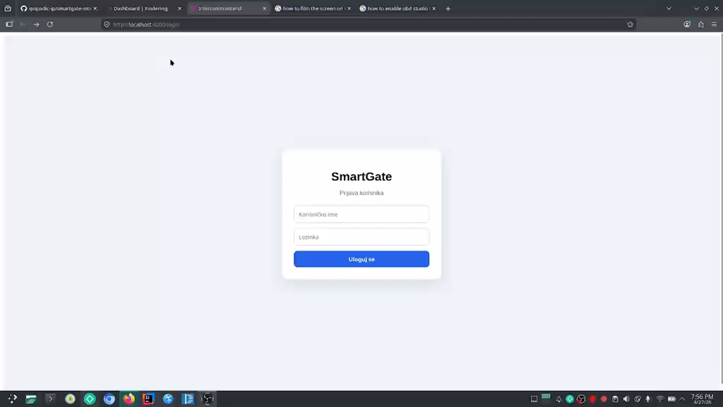
Demo Video

Slide 14
Zaključak
🏗️ Kompletna IoT arhitektura – 3 odvojena sloja (RPi, Backend, Frontend)
⚡ Real-time komunikacija: MQTT + WebSocket/STOMP bez poolinga
🔒 Bezbedno upravljanje pristupom na daljinu uz verifikaciju slike
📦 Modularan i proširiv kod – svaki servis ima jednu odgovornost
🧪 TEST_MODE omogućava razvoj i demo bez fizičkog hardvera
SmartGate – IoT Smart Intercom System

